Slide 1



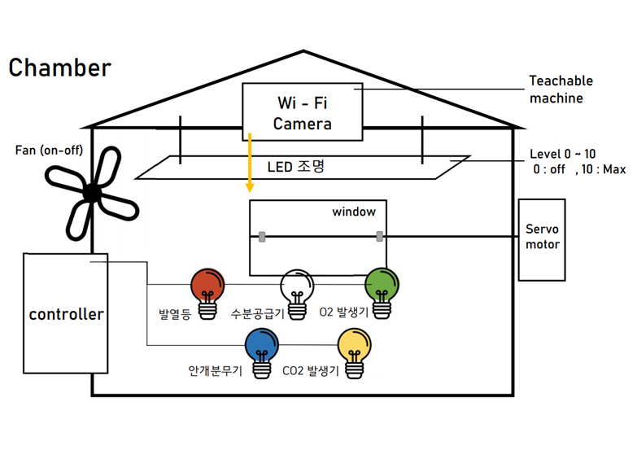
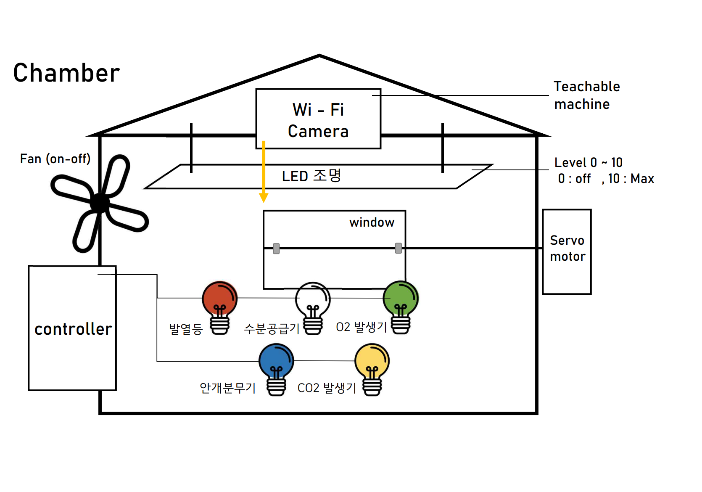
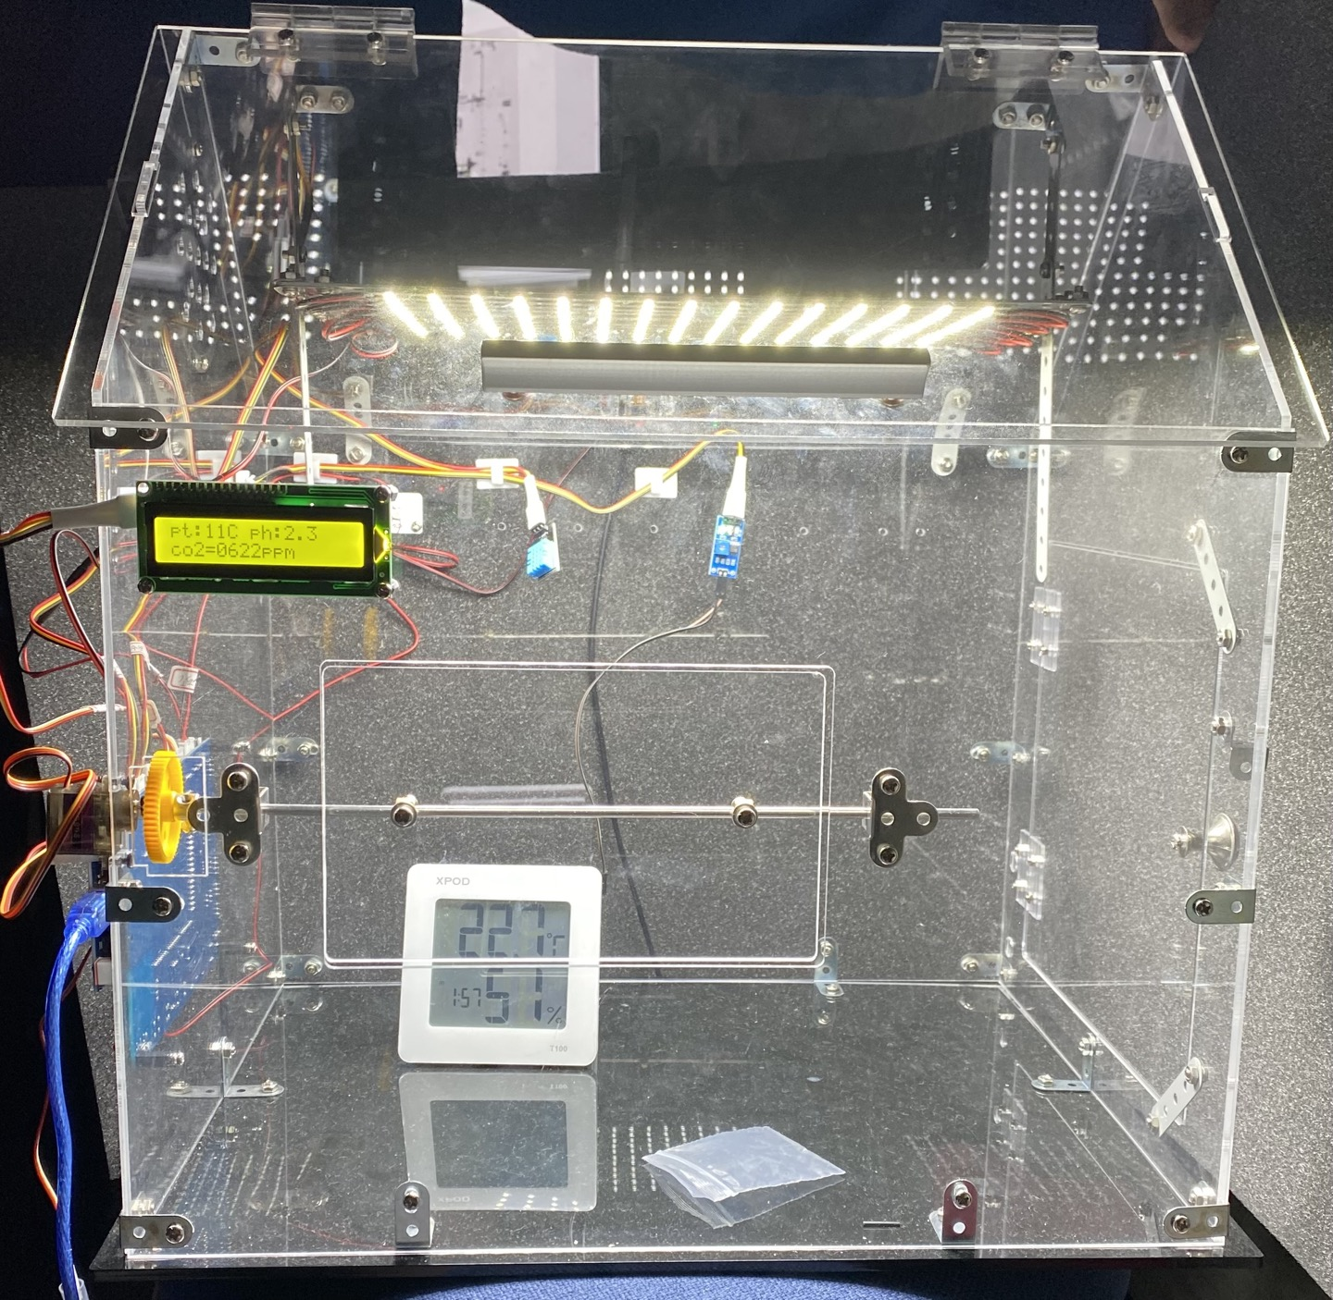
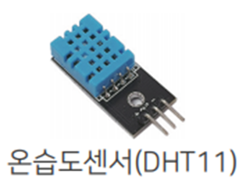
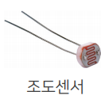
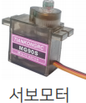
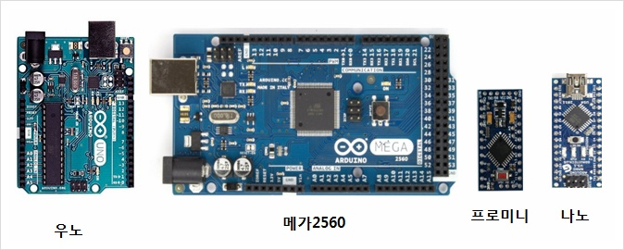
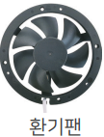
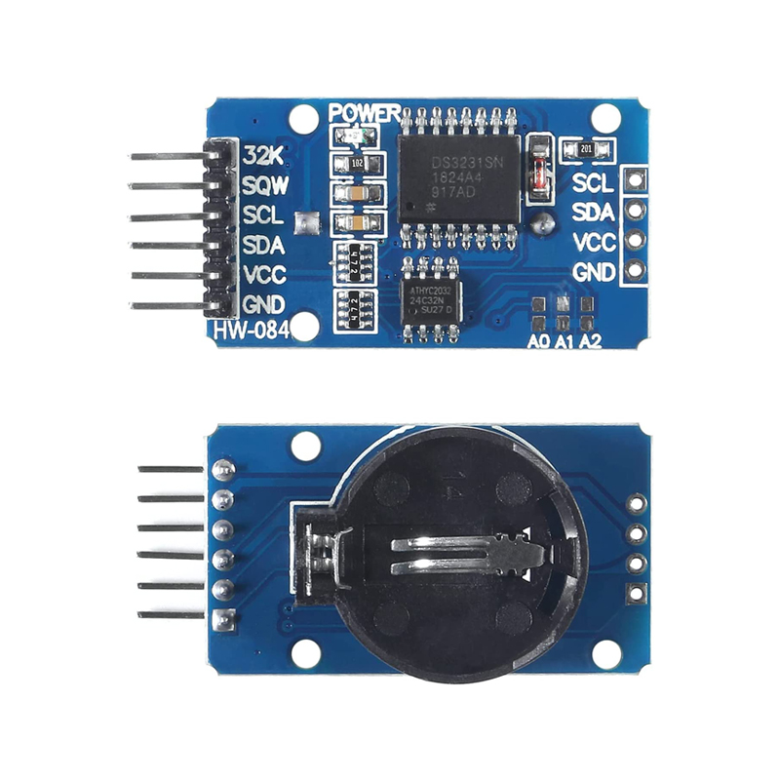
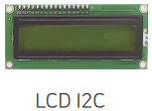
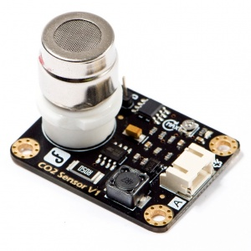
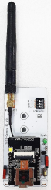
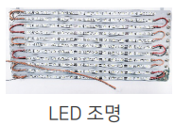
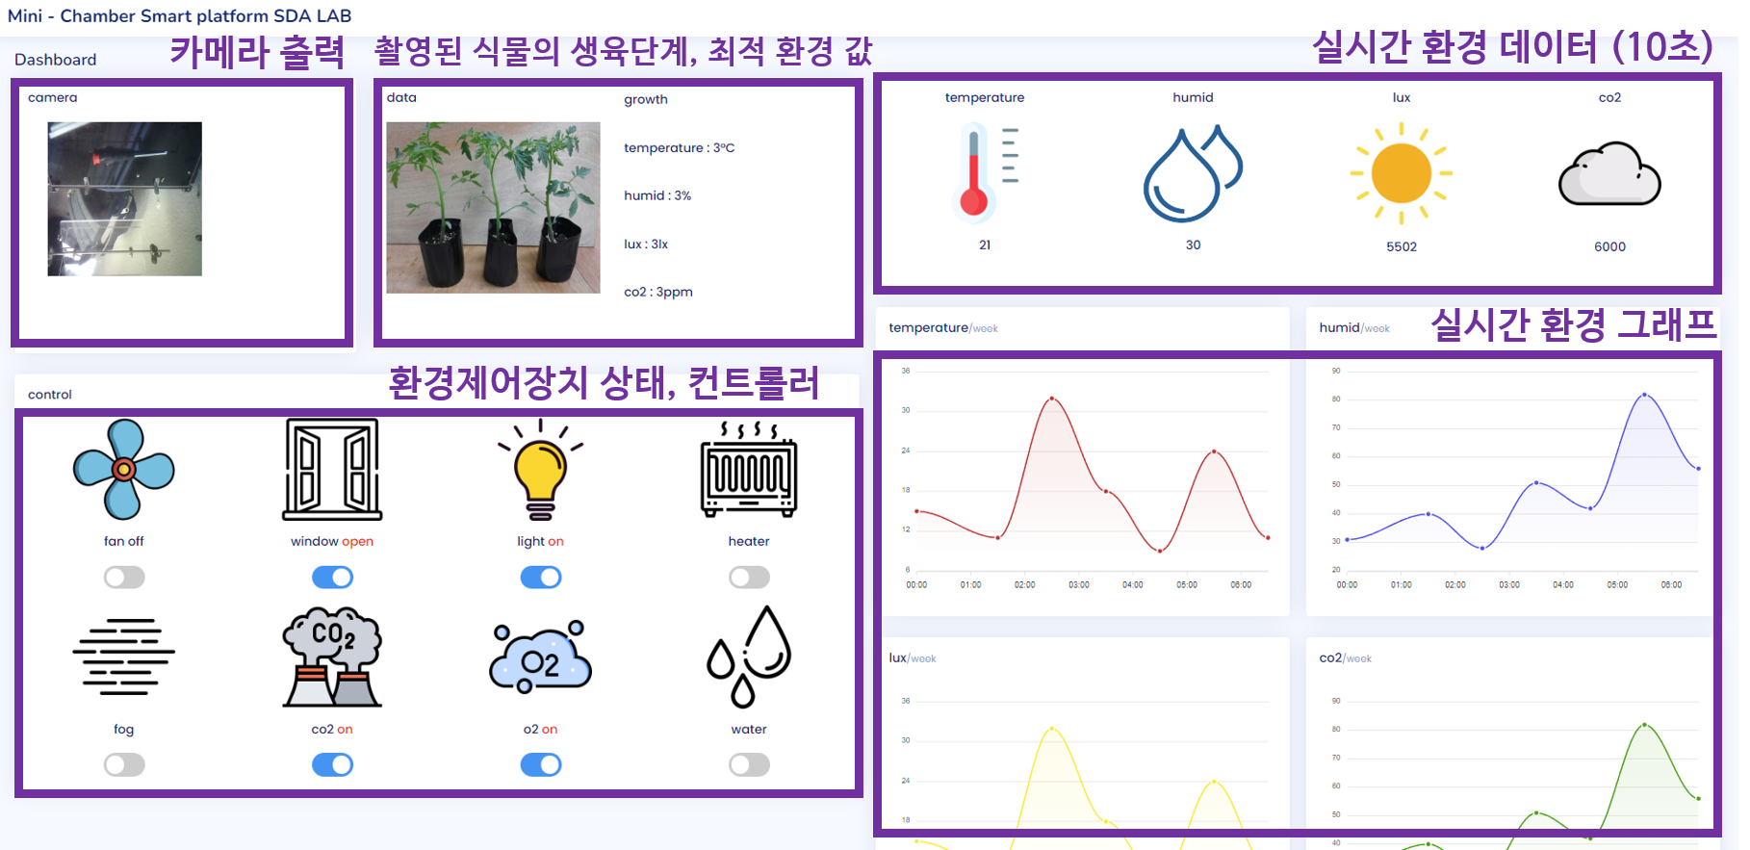
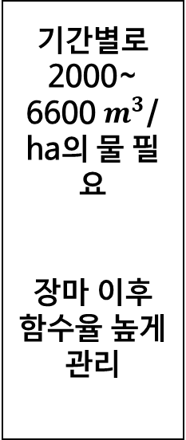
실시간 환경 모니터링 및 AI 모델 기반 생육단계별 환경 제어 알고리즘 적용 미니챔버 구현 Implementation of a Mini-chamber for Real-time Environmental Monitoring and Controlling by the Growth Stages Based on the AI Model
P-33
한국 생물환경조절학회 2022 추계 학술발표회
KT대전인재개발원 2022.10.27-28
JEONBUK NATIONAL UNIVERSITY
Smart Digital Agriculture Laboratory
김솔아¹ , 전혜진¹ , 정재영¹ , 김태곤^{1*}
Sola Kim¹ , Hyejin Jeon¹ , Jaeyoung Jung¹ , Taegon Kim^{1*}
전북대학교 스마트팜학과 ¹
Department of Smart Farm, Jeonbuk National University, Jeonju 54896, Korea ¹
INTRODUCTION
MATERIALS & METHODS
전 세계적으로 이상 기후 현상이 빈번해지면서 농업의 생산성 및 지속가능성이 위협을 받고 있다. 안정적인 식량 공급을 위하여 식물공장과 같은 환경제어 농업 기술(controlled-environment agriculture, CEA)에 관한 관심이 커지고 있는데, CEA의 한 종류인 챔버(Plant Growth Chamber)는 식물의 재배 생리를 연구하기 위하여 개발된 장치로 널리 이용되고 있다. 하지만 시설 내 환경 제어 장치 및 운영 알고리즘을 개선하기 위한 연구 장비는 찾아보기 어렵다. 본 연구에서는 환경제어 농업 기술 구축과정에서 시설 제어 및 환경 조절을 수행할 수 있는 알고리즘의 연구를 위하여 연구용 미니 챔버 시스템을 개발하고자 하였다.
Hardware and Software Configuaration of the Chamber
하드웨어의 각 부분의 탈부착, 수리 및 교체가 용이하도록 표준 마이크로 컨트롤러인 아두이노(Arduino)를 H/W 플랫폼으로, 여러 가지 알고리즘 구현 및 정보 통신을 위하여 라즈베리파이를 S/W 플랫폼으로 구성하였다. 이를 통해 원격에서 인터넷을 통하여 S/W 플랫폼에 접속이 가능하고, 제어 알고리즘을 수정할 수 있다. 또한 H/W 플랫폼을 통해 다양한 센서와 제어장치를 알고리즘에 따라 운영될 수 있도록 구성하였다. 제안하는 챔버는 재배환경은 실제 환경이나 생장챔버에 시스템을 붙일 수 있음을 가정하고, 통신, 제어, 알고리즘에 초점을 맞출 수 있도록 파일럿 시스템을 간소화된 크기로 제작하였다.
Fig3. 임시 환경 제어 장치
OBJECTIVE
Fig2. 미니챔버
기존 챔버는 온도/습도/광도 등의 조절을 통해 식물 재배 환경을 제어할 수 있어 식물 생육 과정을 이해하는데 유용한 실험 장비이다. 하지만 환경조절은 제품에 미리 프로그래밍된 규칙만으로 운영이 되고 있고, 외부에서 새로운 알고리즘으로 운영 소프트웨어를 만들더라도 적용하기가 어렵다. 폐쇄적인 설계로 인해 추가적인 센서 및 제어장치를 설치하여 실험하기가 불가능한 제품이 많다. 본 연구에서는 챔버의 운영 알고리즘을 개선하고, 새로운 장비 및 센서를 추가하여 실험할 수 있도록 개방형 미니챔버를 구현하였다. 구현한 하드웨어 플랫폼 위에 이미지 분석이 가능한 AI 모델을 적용하여 생육단계를 구분하고 단계에 따른 알맞은 환경조절이 자동으로 될 수 있도록 소프트웨어를 구축하고자 한다.
AI Model for Image Analysis by Plant Growth Stage
티쳐블 머신을 이용하여 토마토의 생육단계별 이미지를 학습시키고 학습시킨 모델을 Keras 모델 형태로 추출했다. 토마토의 생육단계는 총 5개로 발아, 육묘, 생육, 개화, 열매 단계로 구분하였다.학습된 Keras 모델을 아두이노의 카메라 모듈과 연결시켜 챔버에 부착된 카메라 모둘에서 찍은 영상을 토대로 생육단계를 구분 할 수 있도록 하였다. 학습된 Keras 모델의 구분된 단계 값은 파이썬으로 읽어서 각 생육 단계마다 알맞은 환경 값을 맞출 수 있도록 fan의 작동, 광량, 창문의 개폐, 발열등 및 안개분무기의 작동을 자동화 시킬 수 있다.
Fig1. 미니챔버 설계도
Fig2. 미니챔버
RESULTS & DISCUSSION
온도센서
센서
습도센서
본 연구에서는 토마토의 생리 및 생태적 특성에 적합한 시나리오를 설계하고, 챔버를 가동하였다. 작성한 시나리오는 다음과 같다.
조도센서
이산화탄소
센서
온도
급수
광량
상대습도 & 이산화탄소
시계(RTC)
환경 제어 장치
Web
Wi-Fi(2.4Ghz)
발아단계
28℃
기간별로
2000~ 6600 $m^{3}$/ ha의 물 필요
장마 이후
함수율 높게 관리
최소 6시간, 직사광선
창문
환기팬
육묘단계
23℃
 | 여름 | 겨울 | 비
환기팬 | O | X | O
안개분무 | X | O | O
창문개폐 | O | X | X
이산화탄소 | O | O | X
산소 | X | X | X
LED조명
안개분무
생육단계
- 낮
25℃
이산화탄소 센서
급수
발열등
Fig1. 이용된 센서 및 장치
Fig3. 이용된 센서 및 장치
Fig4. 프로그램 설계도
생육단계
- 밤
17℃
Building Server on Raspberry Pi
라즈베리파이는 저전력으로 운영되는 마이크로컴퓨터로 비용이 저렴하여 현장에 설치하기 유용한 컴퓨터이다. 라즈베리파이에 Nginx로 경량 웹서버를 구동하고, 마이크로 서비스 형태로 통신 방식을 설계하고 구현하였다. 이런 형태의 설계는 미니챔버가 독립된 형태의 실험장비로 운영될 수 있게 한다. 스마트폰이나 패드 제품 등 모바일장비로 미니챔버에 접속하여 센서의 작동유무 체크 및 제어장치의 구동을 수행할 수 있다. 웹 API를 이용하므로, 규격만 준수하면 따로 사용자용 프로그램을 설치하지 않고 사용 가능하다.
ESP32-CAM
200M 화소
개화단계
24℃
수확 2~4주 전 급수 중단
수확단계
17℃
Fig6. 생육단계별 생육단계
주간기온을 평균 25℃로 하고, 야간 기온은 15℃ 이상으로 관리한다. 낮에 일사량이 좋을 때는 밤에 온도를 높여 관리하는 것이 좋고 낮에 일사량이 부족하여 광합성이 불충분한 경우에는 밤에 온도를 약간 낮게 관리하여 양분 소비를 적게 하도록 해야 한다. C3식물인 토마토는 탄산가스 농도의 증가에 민감하게 반응하므로 이산화탄소 농도는 700ppm으로 유지하는 것을 목표로 한다. 착과를 위해 육묘기나 정식 직후 건조한 상태를 유지하고, 그 후에는 관개용수량 정도로 관수한다.
AI 분류 모델 만들어서 카메라로 식물을 보여줬을때 생육 단계별로 환경 조절 장치들이 변환될 수 있다.
언제든지 새로운 환경조절 장치를 추가할 수 있고, 몇가지 코드를 추가해 넣으면 쉽게 제어 가능하다.
실시간으로 환경값이 불러와진다.
본 연구는 원거리에서도 웹을 통하여 챔버에 있는 여러 장치들을 제어하는데에 의의가 있다.
이를 통해 사람의 중간 개입 없이 한 작기를 마무리 할 수 있도록 환경 제어 알고리즘을 개발하고자.
토마토를 예로 이용했지맨~ 다른 작물로도 해봐야할것 같다~ 요늒힘
한계점 : 실제로 환경 제어 장치를 시나리오대로 실행시켰을때 설정한 환경 수치로 챔버 내 환경이 구현이 되는지를 시뮬레이션을 통해 확인해 볼 수 있다.
AI Model for Image Analysis by Plant Growth Stage
티쳐블 머신을 이용하여 토마토의 생육단계별 이미지를 학습시키고 Keras 모델 형태로 추출했다. 토마토의 생육단계는 발아, 육묘, 생육, 개화, 열매 단계로 구분하였다. Keras 모델과 아두이노의 카메라 모듈을 연결해 촬영 영상을 토대로 생육단계를 구분 할 수 있다. 구분된 단계 값은 파이썬으로 읽어서 각 생육 단계에 알맞은 환경 값을 맞출 수 있도록 환기팬, 광량, 창문의 개폐, 발열등 및 안개분무기의 작동을 자동화 시킬 수 있다.
작물
Teachable
Machine
작물 생육 상태
판단
Keras
Model
Web
Fig5. 이미지 분석 설계도
CONCLUSIONS
본 연구에서 개발한 미니챔버는 소프트웨어 기반으로, 새로운 환경을 구성하여, 제어장치와 조절 알고리즘을 적용할 수 있다는 점에서 의의가 있다. 식물 재배생리를 연구하기 위해 온실이 필요하듯, 온실을 개선하기 위하여 연구용 미니챔버를 제안하였다. 실시간으로 센서에서 환경 데이터를 모니터링하여 대시보드에 시각화하고, 카메라로 촬영한 영상을 AI모형을 이용하여 분류하며, 룰기반으로 설정된 최적환경을 생육단계별로 효과적으로 적용할 수 있음을 확인하였다. 향후에는 시뮬레이션을 통해 다양한 시나리오를 미리 점검함으로써 의사결정을 지원할 수 있을 것으로 생각되며, 식물공장의 제어 알고리즘 개선을 위한 연구 기반으로 기여할 것으로 기대한다.
미니 챔버는 아크릴로 제작했고 온습도 센서, 조도 센서(CdS), 토양 유수분 센서, CO2 센서 등 스마트 온실 운영에 필요한 구성센서들을 설치하고, 챔버 외부에 부착한 마이크로 컨트롤러(Arduino Mega)에 연결해 챔버 센서 측정 및 제어 장비를 운용할 수 있도록 하였다. 센서에서 측정된 데이터는 아두이노에 기록되고, 이 정보는 라즈베리파이에 설치한 파이썬 프로그램을 이용하여 데이터베이스화를 하였다.
Fig7. 대시보드
본 연구는 농촌진흥청 연구사업(세부과제번호:PJ017048)과 한국연구재단 이공분야기초연구사업 (과제번호: NRF-2022R1G1A1011147)의 지원에 의해 이루어진 것임.
Contact : codkan20@gmail.com /+82- 01029775662
Fig3. 임시 환경 제어 장치
Fig2. 미니챔버
AI Model for Image Analysis by Plant Growth Stage
티쳐블 머신을 이용하여 토마토의 생육단계별 이미지를 학습시키고 학습시킨 모델을 Keras 모델 형태로 추출했다. 토마토의 생육단계는 총 5개로 발아, 육묘, 생육, 개화, 열매 단계로 구분하였다.학습된 Keras 모델을 아두이노의 카메라 모듈과 연결시켜 챔버에 부착된 카메라 모둘에서 찍은 영상을 토대로 생육단계를 구분 할 수 있도록 하였다. 학습된 Keras 모델의 구분된 단계 값은 파이썬으로 읽어서 각 생육 단계마다 알맞은 환경 값을 맞출 수 있도록 fan의 작동, 광량, 창문의 개폐, 발열등 및 안개분무기의 작동을 자동화 시킬 수 있다.
Wi-Fi(2.4Ghz)
Fig1. 이용된 센서 및 장치
ESP32-CAM
200M 화소
AI 분류 모델 만들어서 카메라로 식물을 보여줬을때 생육 단계별로 환경 조절 장치들이 변환될 수 있다.
언제든지 새로운 환경조절 장치를 추가할 수 있고, 몇가지 코드를 추가해 넣으면 쉽게 제어 가능하다.
실시간으로 환경값이 불러와진다.
본 연구는 원거리에서도 웹을 통하여 챔버에 있는 여러 장치들을 제어하는데에 의의가 있다.
이를 통해 사람의 중간 개입 없이 한 작기를 마무리 할 수 있도록 환경 제어 알고리즘을 개발하고자.
토마토를 예로 이용했지맨~ 다른 작물로도 해봐야할것 같다~ 요늒힘
한계점 : 실제로 환경 제어 장치를 시나리오대로 실행시켰을때 설정한 환경 수치로 챔버 내 환경이 구현이 되는지를 시뮬레이션을 통해 확인해 볼 수 있다.
미니 챔버는 아크릴로 제작했고 온습도 센서, 조도 센서(CdS), 토양 유수분 센서, CO2 센서 등 스마트 온실 운영에 필요한 구성센서들을 설치하고, 챔버 외부에 부착한 마이크로 컨트롤러(Arduino Mega)에 연결해 챔버 센서 측정 및 제어 장비를 운용할 수 있도록 하였다. 센서에서 측정된 데이터는 아두이노에 기록되고, 이 정보는 라즈베리파이에 설치한 파이썬 프로그램을 이용하여 데이터베이스화를 하였다.

Slide 2
작물 생육 상태
Teachable
Machine
작물 생육 상태
판단
Keras
Model
Web
창문
급수
발열등
LED조명
환기팬
안개분무
온도센서
센서
습도센서
조도센서
이산화탄소
센서
환경 제어 장치
Web
창문
환기팬
LED조명
안개분무
급수
발열등

